Slide 1
ASSALAMULAIKUM
আজকের ক্লাশে সবাইকে
স্বাগতম

Slide 2
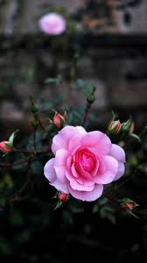
পরিচিতি
বিষয় পরিচিতি
শিক্ষক পরিচিতি
বাংলা ১ম পত্র
৭ম শ্রেণি
জাহিদা আক্তার
সহকারী শিক্ষক
দক্ষিণ করিমপুর হোসাইনিয়া দাখিল মাদ্রাসা।

Slide 3
আজকের পাঠ-
কবিতা
আমার বাড়ি
কবি- জসিম উদ্দিন

Slide 4
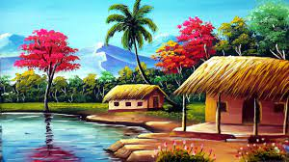
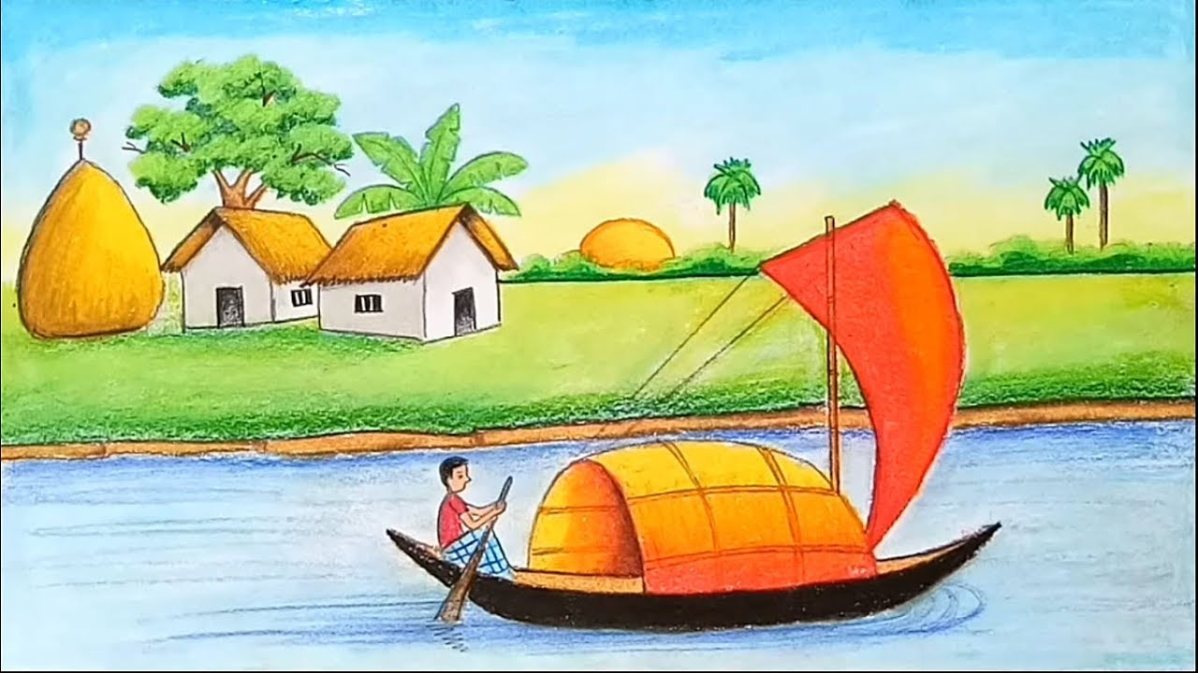
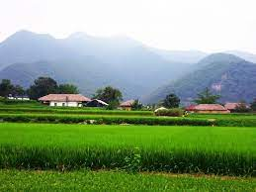
নিচের ছবি গুলো লক্ষ্য কর-

Slide 5
শিখন ফল সমূহঃ
কবিতাটি শুদ্ধ উচ্চারনে আবৃত্তি করতে পারবে
কবি পরিচিতি সম্পর্কে জানতে পারবে
নতুন শব্দের সাথে পরিচিত হতে পারবে

Slide 6
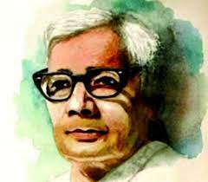
কবি জসিম উদ্দিন এর সংক্ষিপ্ত পরিচিতিঃ-
মৃতুঃ১৯৭৬ সালে ঢাকায়।
জন্ম ১৯০৩ সালে ফরিদপুর জেলায়।
বিশ্ববিদ্যালয়ে অধ্যায়ন কালেই তার লেখা কবর কবিতাটি প্রবেশিকা বাংলা বইয়ে অন্তর্ভূক্ত হয়েছে
।
তিনি পল্লি কবি নামে পরিচিত
পল্লির মাটি ও মানুষের জীবন চিত্র
তার কবিতায় নতুন মাত্রা পেয়েছে

Slide 7
কবির উল্লেখ যোগ্য কাব্য গ্রন্থঃ
কাহিনী কাব্য--
নকসী কাথাঁর মাঠ, সোজন বাদিয়ার ঘাট
কাব্য গ্রন্থ-
রাখালি, বালুচর,মাটির কান্না ইত্যাদি।
শিশুতোষ গ্রন্থ-
হাসু, এক পয়সার বাঁশি,ডালিম কুমার।
আমার বাড়ি কবিতাটি ‘’হাসু’’কাব্য গ্রন্থ থেকে নেয়া হয়েছে।

Slide 8
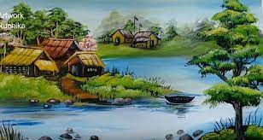
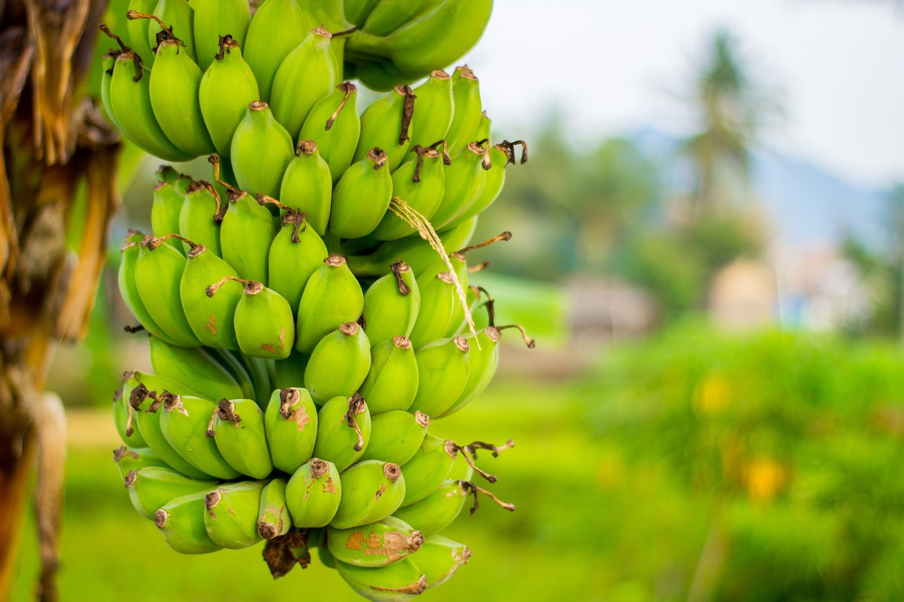
আম কাঠালের বনের ধারে
শুয়ো আঁচল পাতি,
গাছের শাখা দুলিয়ে বাতাস
করব সারা রাতি।
চাঁদ মুখে তোর চাঁদের চুমো
মাখিয়ে দেবো সুখে
তারা ফুলের মালা গাঁথি,
জডিয়ে দেব বুকে।
গাই দোহনের শব্দ শুনি
জেগে সকাল বেলা,
সারাটা দিন তোমায় লয়ে
করব আমি খেলা
আমার বাড়ি
জসিম উদ্দিন
আমার বাড়ি যাইও ভোমর,
বসতে দেব পিঁড়ি,
জল পান যে করতে দেব।
শালি ধানের চিঁড়ে
শালি ধানের চিঁড়ে দেব,
বিন্নি ধানের খই,
বাড়ির পাশের কবরী কলা,
গামছা –বাঁধা দই

Slide 9
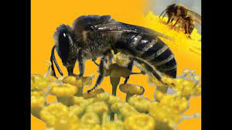
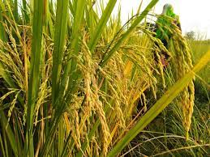
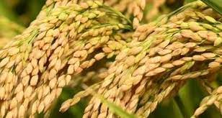
ছবি
নতুন শব্দ
প্রদত্ত শব্দ
ভোমর
মৌমছি
এক প্রকার আমন ধান
শালি ধান
বাংলাদেশের আদি জাতের ধান গুলোর একটি
বিন্নি ধান

Slide 10
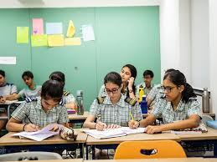
দলীয় কাজ
আমার বাড়ি কবিতার মূল ভাব গুলো লিখ?

Slide 11
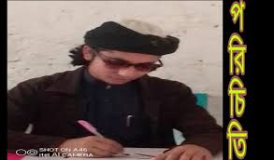
একক কাজ
কবিতা টি শুদ্ধ ভাবে আবৃত্তি কর?

Slide 12
মূল্যায়ন
কবি কোন গ্রামে জন্ম গ্রহন করেন?
আমার বাড়ি কবিতাটি কোন কাব্য গ্রন্থের অর্ন্তগত?

Slide 13
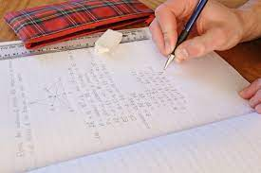
তোমার বাড়িতে অতিথি এলে কিভাবে তার যত্ন নেয়া হয়-ব্যাখ্যা কর?

